Slide 1
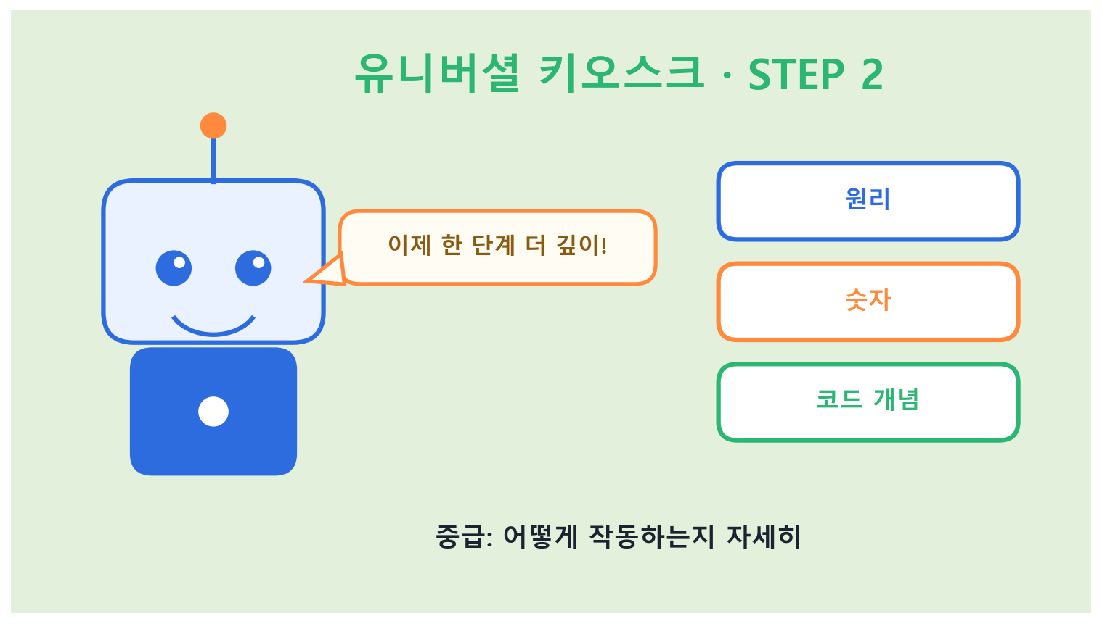
🎯 STEP 2 퀴즈 100문제

Slide 2
퀴즈 사용법
• 10개 주제 × 10문제 = 총 100문제 (Step 1보다 자세해요)
• 원리·숫자·이유를 묻는 문제가 많아요.
• 문제 → 바로 다음 슬라이드에서 정답·해설 확인
• 유형: O/X · 3지선다(①②③) · 빈칸

Slide 3
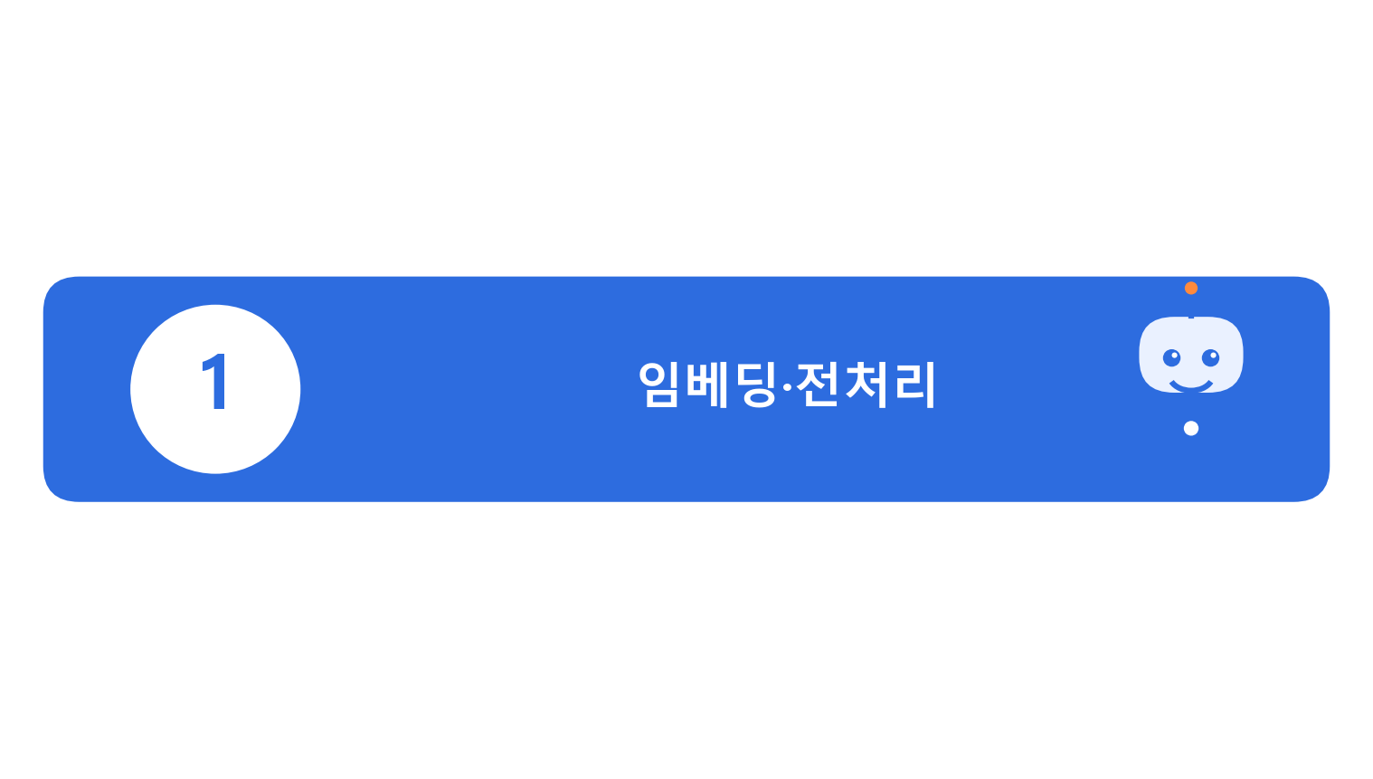

Slide 4

[임베딩·전처리] 문제 1~5
1. 임베딩을 만들 때 원점으로 삼는 랜드마크는?
① 코끝 ② 턱 ③ 귀
2. 스케일(크기)을 없애려고 무엇으로 나누나?
① 가장 먼 점까지 거리 ② 평균 밝기 ③ 화면 크기
3. 완성된 임베딩의 차원(숫자 개수)은? (빈칸)
4. 마지막에 벡터 크기를 1로 만드는 것을?
① 정규화 ② 압축 ③ 복사
5. 임베딩은 원본 사진으로 되돌리기 쉽다. (O/X)

Slide 5
[임베딩·전처리] 정답 1~5
1. ✅ ① — 위치 불변을 위해 코(1번).
2. ✅ ① — 크기 무관 비교.
3. ✅ 72 — 핵심 24점 × (x,y,z).
4. ✅ ① — 방향만 남겨 코사인에 적합.
5. ✅ X — 비가역·익명.

Slide 6
[임베딩·전처리] 문제 6~10
6. 좌우반전(flip)을 하는 이유는?
① 거울처럼 직관적 조작 ② 속도 ③ 저장
7. 밝기 보정에 쓰는 기법은?
① CLAHE(평활화) ② 블러 ③ 회전
8. 얼굴 랜드마크 개수는? (빈칸)
9. 임베딩에 사진 픽셀이 그대로 들어간다. (O/X)
10. 정규화가 0으로 나누기를 피하는 방법은?
① 크기 0이면 그대로 반환 ② 1을 더함 ③ 무시

Slide 7
[임베딩·전처리] 정답 6~10
6. ✅ ① — 사용자가 자기 손을 거울처럼.
7. ✅ ① — 역광·저조도 보정.
8. ✅ 468 — MediaPipe FaceMesh.
9. ✅ X — 좌표(모양)만 사용.
10. ✅ ① — 안전 처리.

Slide 8
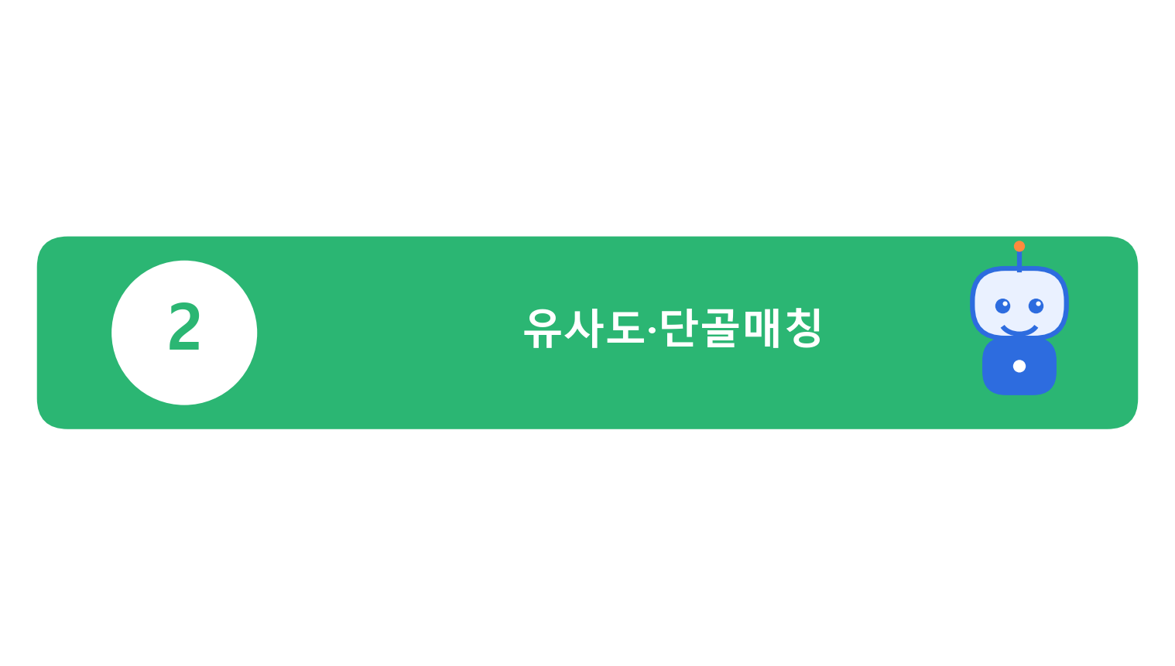

Slide 9
[유사도·단골매칭] 문제 1~5
1. 얼굴 닮음 비교에 주로 쓰는 값은?
① 코사인 유사도 ② 유클리드 거리 ③ 넓이
2. 코사인 유사도의 값 범위는?
① -1~1 ② 0~100 ③ 1~10
3. 정규화된 벡터의 코사인은 무엇으로 계산되나?
① 내적(a·b) ② 덧셈 ③ 평균
4. 평균 얼굴을 빼는 이유는?
① 남남도 너무 닮아 보여서 ② 빨라서 ③ 예뻐서
5. 평균을 뺀 공간에서 남남의 코사인은 대략?
① 0.3 미만 ② 0.99 ③ 1.0

Slide 10
[유사도·단골매칭] 정답 1~5
1. ✅ ① — 방향 비교.
2. ✅ ① — 1이면 같은 방향.
3. ✅ ① — |a||b|=1.
4. ✅ ① — 공통 성분 제거.
5. ✅ ① — 확실히 구별.

Slide 11
[유사도·단골매칭] 문제 6~10
6. 기준(평균)이 있을 때 단골 임계값은? (빈칸)
7. 기준이 아직 없을 때 임계값은?
① 0.999 ② 0.5 ③ 0.1
8. 단골 확정에 필요한 연속 프레임 수는? (빈칸)
9. 유클리드 거리는 크기·밝기 잡음에 민감하다. (O/X)
10. best_match는 무엇을 비교하나?
① 평균 뺀 개인차끼리 코사인 ② 사진끼리 ③ 이름끼리

Slide 12
[유사도·단골매칭] 정답 6~10
6. ✅ 0.70 — 개인차 공간 임계.
7. ✅ ① — 거의 동일만 인정.
8. ✅ 8 — 우연 일치 방지.
9. ✅ O — 그래서 코사인 선호.
10. ✅ ① — project 후 비교.

Slide 13
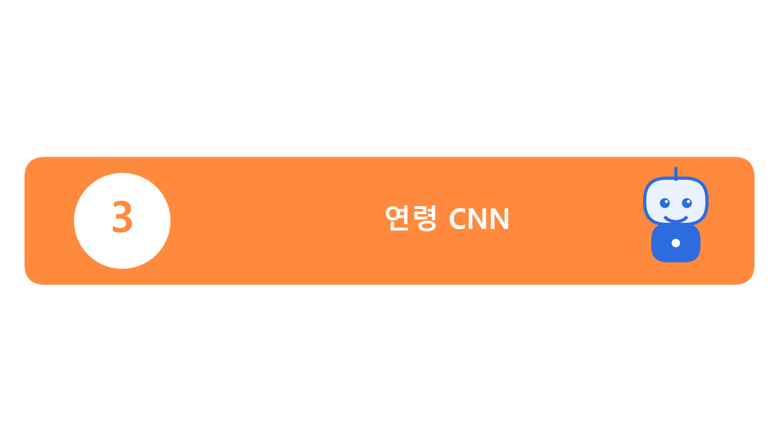

Slide 14
[연령 CNN] 문제 1~5
1. 연령 CNN 입력 blob의 크기는?
① 227×227 ② 64×64 ③ 1024×1024
2. blob을 만들 때 무엇을 빼나?
① 학습 때의 BGR 평균 ② 0 ③ 최댓값
3. CNN이 낸 8구간 중 무엇으로 하나를 고르나?
① argmax(최댓값) ② 평균 ③ 합
4. 8개 구간을 몇 그룹으로 묶나? (빈칸)
5. (15-43) 구간은 어느 그룹?
① 어른 ② 어린이 ③ 어르신

Slide 15
[연령 CNN] 정답 1~5
1. ✅ ① — 표준 입력 크기.
2. ✅ ① — 입력 정규화.
3. ✅ ① — 가장 큰 확률.
4. ✅ 3 — 어린이/어른/어르신.
5. ✅ ① — 성인 표준.

Slide 16
[연령 CNN] 문제 6~10
6. 연령 추론을 몇 프레임마다 하나?
① 3 ② 1 ③ 60
7. 연령 다수결 창과 최소 득표는?
① 20 중 13 ② 5 중 2 ③ 100 중 10
8. 모드 전환 후 재전환을 막는 시간은?
① 4초 ② 0.1초 ③ 1분
9. 연령 모델 파일이 없으면 앱이 죽는다. (O/X)
10. 나이 정보는 DB에 저장한다. (O/X)

Slide 17
[연령 CNN] 정답 6~10
6. ✅ ① — 무거워서 아낌.
7. ✅ ① — 과반 이상.
8. ✅ ① — 깜빡임 방지.
9. ✅ X — 휴리스틱으로 대체.
10. ✅ X — 화면 결정에만 사용.

Slide 18
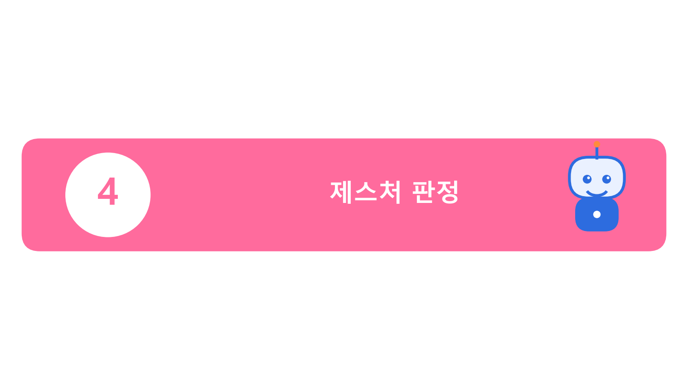

Slide 19
[제스처 판정] 문제 1~5
1. 손가락 펴짐 판정에 함께 쓰는 두 가지는?
① 거리비 + 관절각도 ② 색 + 소리 ③ 무게 + 온도
2. 히스테리시스에서 '펴짐' 기준 비율은?
① 1.15 ② 1.0 ③ 0.5
3. '접힘' 기준 비율은?
① 0.90 ② 1.2 ③ 2.0
4. 두 임계 사이(애매)일 때는?
① 직전 상태 유지 ② 무조건 펴짐 ③ 무조건 접힘
5. 손모양 다수결은 최근 몇 프레임? (빈칸)

Slide 20
[제스처 판정] 정답 1~5
1. ✅ ① — 강건한 판정.
2. ✅ ① — 상한 임계.
3. ✅ ① — 하한 임계.
4. ✅ ① — 플리커 제거.
5. ✅ 6 — 과도기 오발 제거.

Slide 21
[제스처 판정] 문제 6~10
6. 핀치는 어느 두 점의 거리로 판정하나?
① 엄지끝·검지끝 ② 손목·팔꿈치 ③ 새끼·엄지
7. 주먹이 불안정한 이유는?
① 손가락 가려짐(occlusion) ② 너무 밝아서 ③ 소리 때문
8. 엄지척이 불안정한 이유는?
① 엄지가 가장 노이즈 큼 ② 빨라서 ③ 작아서
9. 담기 확정에 필요한 유지 프레임은? (빈칸)
10. 드웰 자동선택 시간은?
① 2000ms ② 100ms ③ 10초

Slide 22
[제스처 판정] 정답 6~10
6. ✅ ① — 4번·8번.
7. ✅ ① — 좌표 튐.
8. ✅ ① — 방향 판정 흔들림.
9. ✅ 6 — FIST_HOLD_FRAMES.
10. ✅ ① — 머무르면 선택.

Slide 23
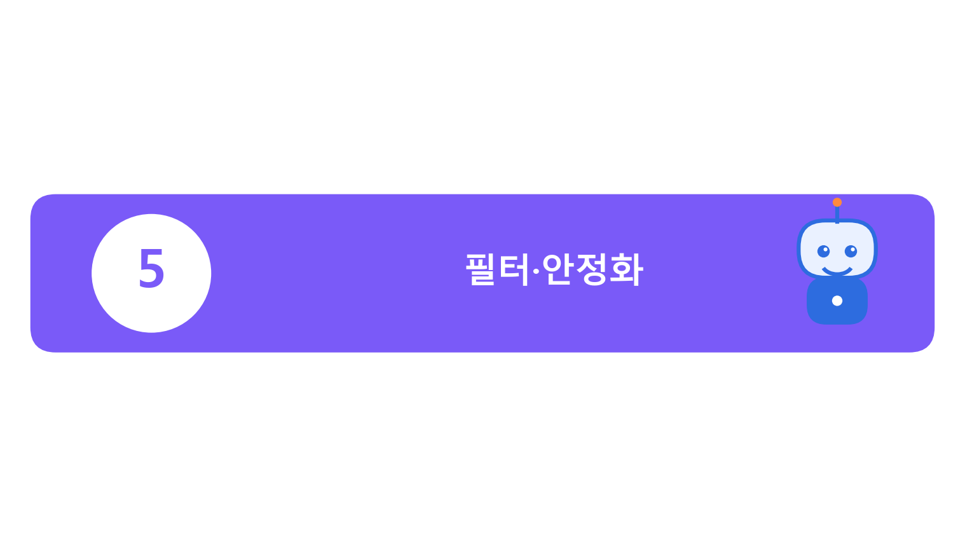

Slide 24
[필터·안정화] 문제 1~5
1. One-Euro 필터의 특징은?
① 속도에 따라 세기 조절 ② 항상 같은 세기 ③ 필터 안 함
2. 느리게 움직일 때 필터는?
① 강하게(덜 떨림) ② 약하게 ③ 끔
3. 빠르게 움직일 때 필터는?
① 약하게(덜 느림) ② 강하게 ③ 끔
4. 고정 창 이동평균의 단점은?
① 지연↔떨림 트레이드오프 ② 너무 정확 ③ 무료
5. 커서 순간이동을 막는 장치는?
① 이동 상한(클램프) ② 확대 ③ 회전

Slide 25
[필터·안정화] 정답 1~5
1. ✅ ① — 적응형.
2. ✅ ① — 떨림 제거.
3. ✅ ① — 지연 최소.
4. ✅ ① — One-Euro가 개선.
5. ✅ ① — 프레임당 최대 이동.

Slide 26
[필터·안정화] 문제 6~10
6. 임계를 손 크기로 나누는 이유는?
① 카메라 거리와 무관하게 ② 예뻐서 ③ 느리게
7. 다수결이 막는 것은?
① 순간 오발 ② 배터리 소모 ③ 소음
8. 담기 전용 쿨다운은?
① 500ms ② 5초 ③ 0
9. 스와이프 쿨다운은?
① 800ms ② 50ms ③ 10초
10. 안정화 3종 세트가 아닌 것은?
① 히스테리시스 ② 다수결 ③ 화면 밝기

Slide 27
[필터·안정화] 정답 6~10
6. ✅ ① — 정규화.
7. ✅ ① — 튐 방지.
8. ✅ ① — 연속 담기 허용.
9. ✅ ① — 한 번에 한 칸.
10. ✅ ③ — 필터·다수결·히스테리시스.

Slide 28
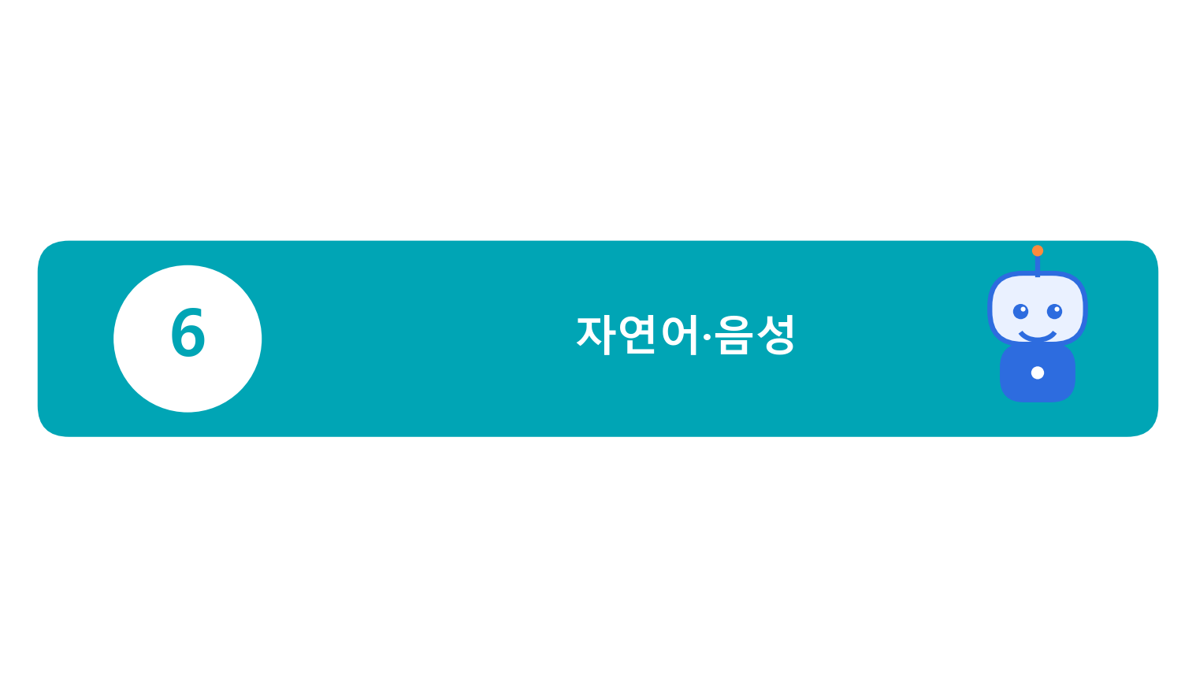

Slide 29
[자연어·음성] 문제 1~5
1. 말을 글자로 바꾸는 기술은?
① STT ② TTS ③ DNS
2. 규칙 파서 결과가 담기는 자료구조는?
① OrderIntent ② 그림 ③ 노래
3. OrderIntent에 없는 것은?
① 메뉴 ② 개수/세트 ③ 날씨
4. 한글이 있으면 감지 언어는? (빈칸)
5. 한글 없이 한자만 있으면?
① 중국어 ② 영어 ③ 일본어

Slide 30
[자연어·음성] 정답 1~5
1. ✅ ① — 음성 인식.
2. ✅ ① — 주문 의도.
3. ✅ ③ — 주문 정보만.
4. ✅ 한국어 — ko.
5. ✅ ① — zh.

Slide 31
[자연어·음성] 문제 6~10
6. GPT 호출이 실패하면?
① 규칙 파서로 대체 ② 종료 ③ 재부팅
7. 숫자 표현 '두 개'에서 수량은? (빈칸)
8. 음성 안내(TTS)는 누구에게 특히 도움?
① 시각장애·고령 ② 개발자만 ③ 아무도
9. 영어로 말하면 화면 언어도 바뀔 수 있다. (O/X)
10. 지원하는 세 언어는?
① 한/영/중 ② 한/일/영 ③ 영/불/독

Slide 32
[자연어·음성] 정답 6~10
6. ✅ ① — 같은 JSON 반환.
7. ✅ 2 — 한국어 수사.
8. ✅ ① — 접근성.
9. ✅ O — 언어 전환.
10. ✅ ① — ko/en/zh.

Slide 33
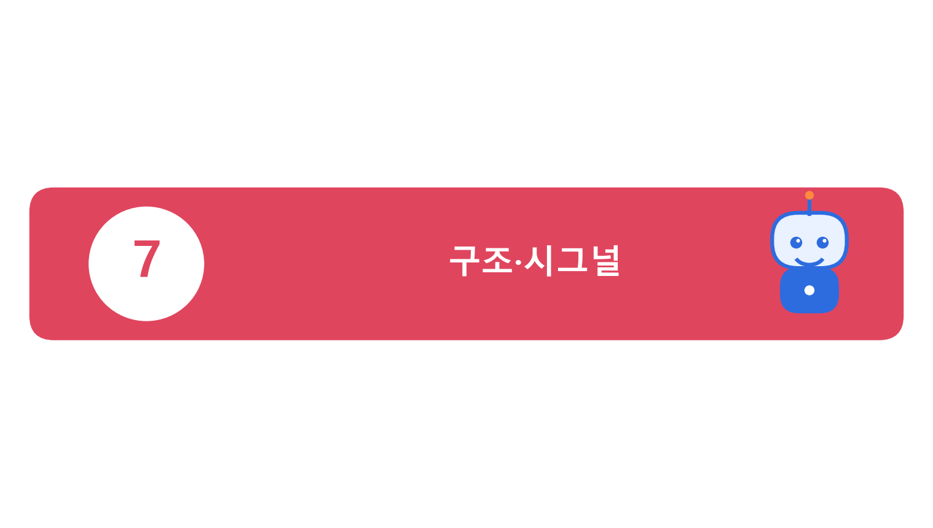

Slide 34
[구조·시그널] 문제 1~5
1. 화면(프론트엔드) 폴더는?
① ui ② core ③ data
2. 두뇌(백엔드) 폴더는?
① core ② ui ③ tests
3. 스레드 간 안전 통신 방법은?
① 시그널/슬롯 ② 전역변수 직접수정 ③ 파일
4. 설정·임계값이 모인 파일은?
① config.py ② main.py ③ theme.py
5. 앱 진입점 파일은? (빈칸)

Slide 35
[구조·시그널] 정답 1~5
1. ✅ ① — UI.
2. ✅ ① — 로직.
3. ✅ ① — 큐 전달.
4. ✅ ① — 한곳 관리.
5. ✅ main — main.py.

Slide 36
[구조·시그널] 문제 6~10
6. 얼굴·손 분석 파일은?
① vision.py ② order.py ③ i18n.py
7. 기능을 클래스로 나눈 설계를?
① 모듈화(OOP) ② 복사 ③ 삭제
8. 메뉴 카드·커서 부품 파일은?
① widgets.py ② nlu.py ③ database.py
9. 시그널은 순서대로(큐) 처리되어 안전하다. (O/X)
10. 두뇌와 몸을 나누면 한 곳 고쳐도 영향이 적다. (O/X)

Slide 37
[구조·시그널] 정답 6~10
6. ✅ ① — 비전 엔진.
7. ✅ ① — 유지보수 쉬움.
8. ✅ ① — UI 부품.
9. ✅ O — QueuedConnection.
10. ✅ O — 결합도 낮춤.

Slide 38


Slide 39
[스레드·GIL] 문제 1~5
1. 한 번에 한 스레드만 파이썬 코드를 도는 규칙은?
① GIL ② CSS ③ API
2. 그래도 병행에 도움이 되는 작업은?
① 카메라 I/O·C확장 ② 순수 파이썬 반복문 ③ 없음
3. 카메라 담당 스레드 이름은?
① VisionThread ② MainThread ③ IOThread
4. 다른 스레드가 위젯을 직접 바꾸면?
① 충돌 위험 ② 더 빠름 ③ 안전
5. 스레드를 나누는 가장 큰 목적은?
① UI가 안 멈추게 ② 소리 크게 ③ 색상

Slide 40
[스레드·GIL] 정답 1~5
1. ✅ ① — 전역 인터프리터 락.
2. ✅ ① — GIL 해제.
3. ✅ ① — 비전 스레드.
4. ✅ ① — 그래서 시그널.
5. ✅ ① — 반응성.

Slide 41
[스레드·GIL] 문제 6~10
6. 멀티프로세싱 대신 스레드를 쓴 이유는?
① 프레임·UI 공유가 잦아서 ② 느려서 ③ 무거워서
7. DB를 두 스레드가 쓸 때 안전장치는?
① Lock ② 삭제 ③ 복사
8. sqlite 연결에 필요한 옵션은?
① check_same_thread=False ② readonly ③ memory
9. 스레드는 요리사 여러 명에 비유된다. (O/X)
10. GIL 때문에 스레드가 전혀 쓸모없다. (O/X)

Slide 42
[스레드·GIL] 정답 6~10
6. ✅ ① — 가볍고 밀결합.
7. ✅ ① — 직렬화.
8. ✅ ① — 다중 스레드 접근.
9. ✅ O — 동시에 일하기.
10. ✅ X — I/O·C확장엔 유효.

Slide 43
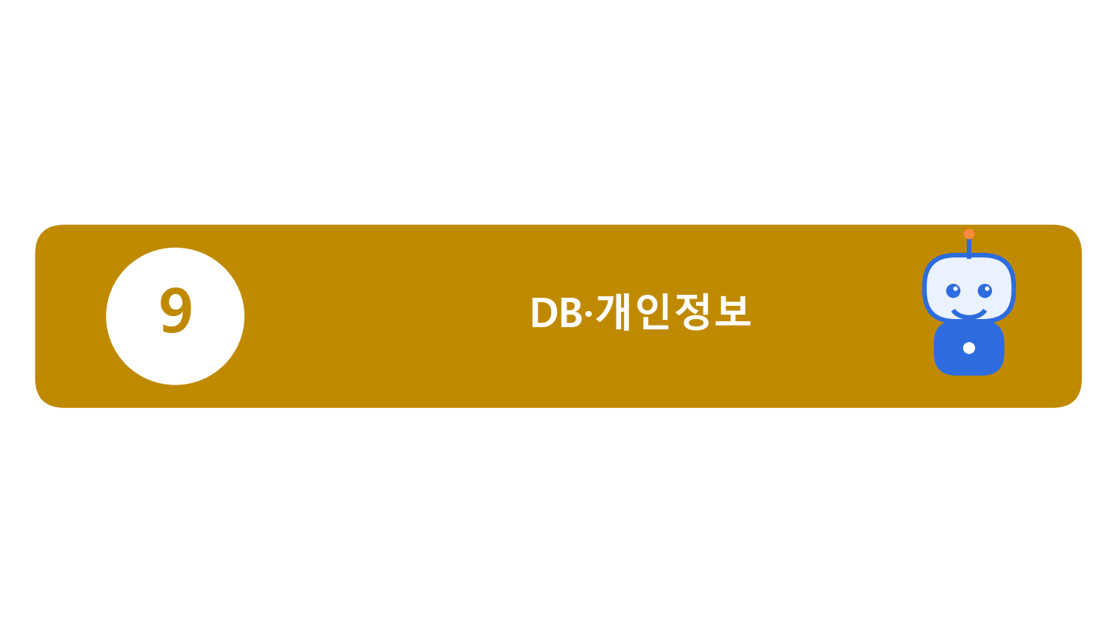

Slide 44
[DB·개인정보] 문제 1~5
1. 단골·통계를 저장하는 DB는?
① SQLite ② MySQL 서버 ③ 엑셀
2. regulars 테이블에 저장되지 않는 것은?
① 얼굴 사진 ② 별명 ③ 임베딩
3. 임베딩은 어떤 형식으로 저장되나?
① JSON 숫자배열 ② PNG ③ MP3
4. orders 테이블로 알 수 있는 것은?
① 요일·시간대 인기 ② 혈액형 ③ 키
5. 데이터는 어디에 저장되나?
① 매장 로컬 ② 인터넷 서버 ③ SNS

Slide 45
[DB·개인정보] 정답 1~5
1. ✅ ① — 가벼운 파일 DB.
2. ✅ ① — 사진 저장 X.
3. ✅ ① — 텍스트 숫자.
4. ✅ ① — 트렌드.
5. ✅ ① — 프라이버시.

Slide 46
[DB·개인정보] 문제 6~10
6. SQLite가 부적합한 경우는?
① 수백만 동시 웹 사용자 ② 매장 로컬 ③ 오프라인
7. 임베딩만 저장하면 익명성이 있다. (O/X)
8. visit_count는 무엇을 세나?
① 방문 횟수 ② 메뉴 수 ③ 직원 수
9. favorite에는 무엇이 들어가나?
① 즐겨찾는 주문 ② 비밀번호 ③ 주소
10. 개인정보 보호는 우리 작품의 핵심 가치다. (O/X)

Slide 47
[DB·개인정보] 정답 6~10
6. ✅ ① — 대규모 웹 아님.
7. ✅ O — 복원 어려움.
8. ✅ ① — 단골 방문.
9. ✅ ① — 늘 먹던 걸로.
10. ✅ O — 따뜻한 AI.

Slide 48
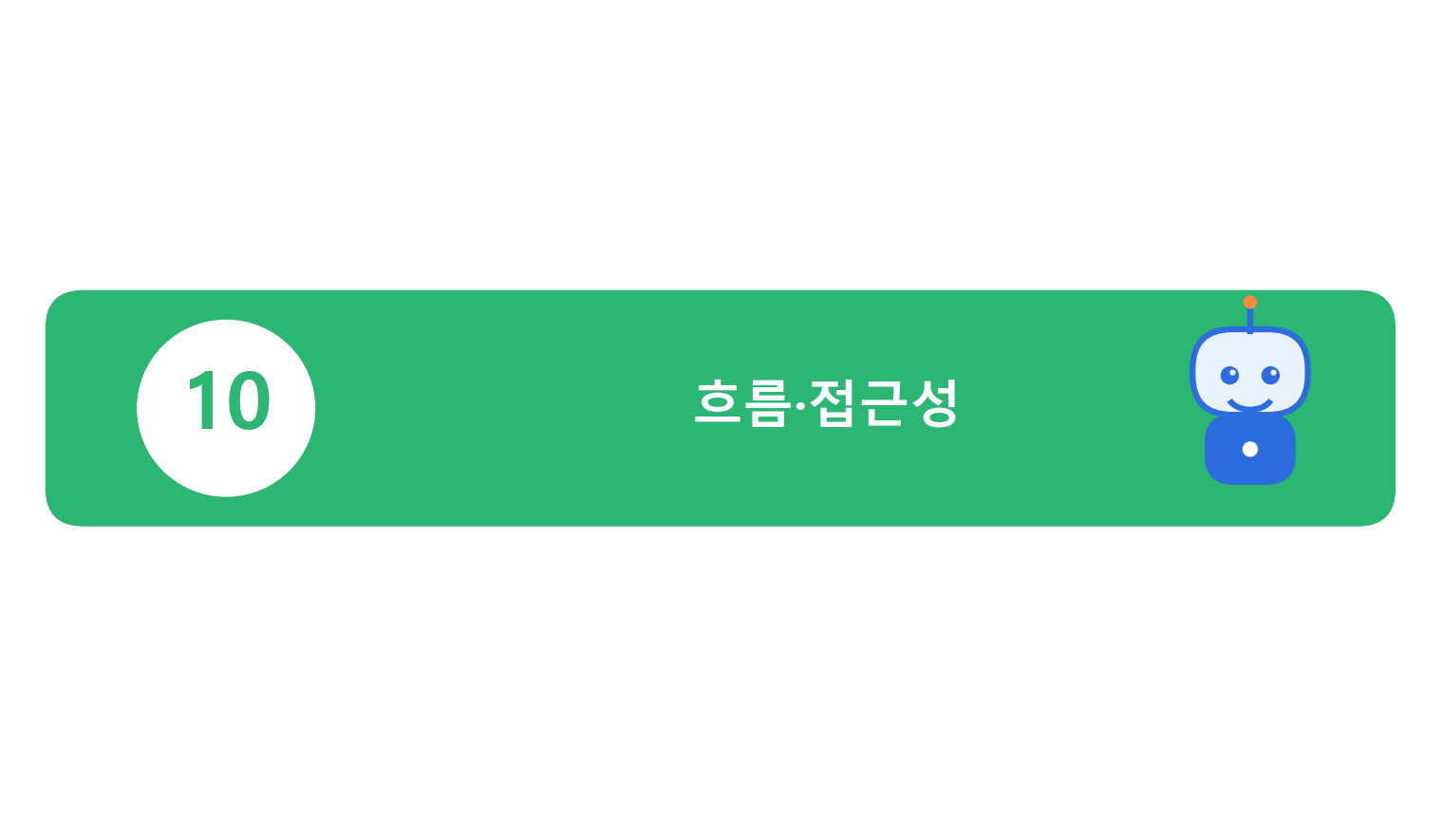

Slide 49
[흐름·접근성] 문제 1~5
1. 화면 상태 순서는?
① 환영→메뉴→완료 ② 완료→환영 ③ 메뉴만
2. 무동작 세션 리셋 시간은? (빈칸)
3. 카메라가 없으면?
① 데모 모드로 동작 ② 종료 ③ 검은 화면
4. 실버 모드 글자 배율은?
① 1.5배 ② 0.5배 ③ 3배
5. 어린이 모드 글자 배율은?
① 1.3배 ② 2배 ③ 0.8배

Slide 50
[흐름·접근성] 정답 1~5
1. ✅ ① — 상태머신.
2. ✅ 90 — 초 단위.
3. ✅ ① — 견고성.
4. ✅ ① — 고령자 배려.
5. ✅ ① — 쉬운 화면.

Slide 51
[흐름·접근성] 문제 6~10
6. 결제하면 무엇을 저장하나?
① 주문내역·요일·시간 ② 아무것도 ③ 사진
7. 접근성 기능이 아닌 것은?
① TTS ② STT ③ 광고 배너
8. 인터넷이 끊겨도 주문 가능한 이유는?
① 규칙 파서 ② 위성 ③ 전화
9. 우리 작품 한 줄 요약으로 맞는 것은?
① 누구나 쉬운 배리어프리 키오스크 ② 고사양 게임기 ③ 냉장고
10. 상태머신은 정해진 규칙으로 단계가 바뀐다. (O/X)

Slide 52
[흐름·접근성] 정답 6~10
6. ✅ ① — orders.
7. ✅ ③ — 배리어프리.
8. ✅ ① — 오프라인.
9. ✅ ① — 핵심.
10. ✅ O — FSM.

